Slide 1
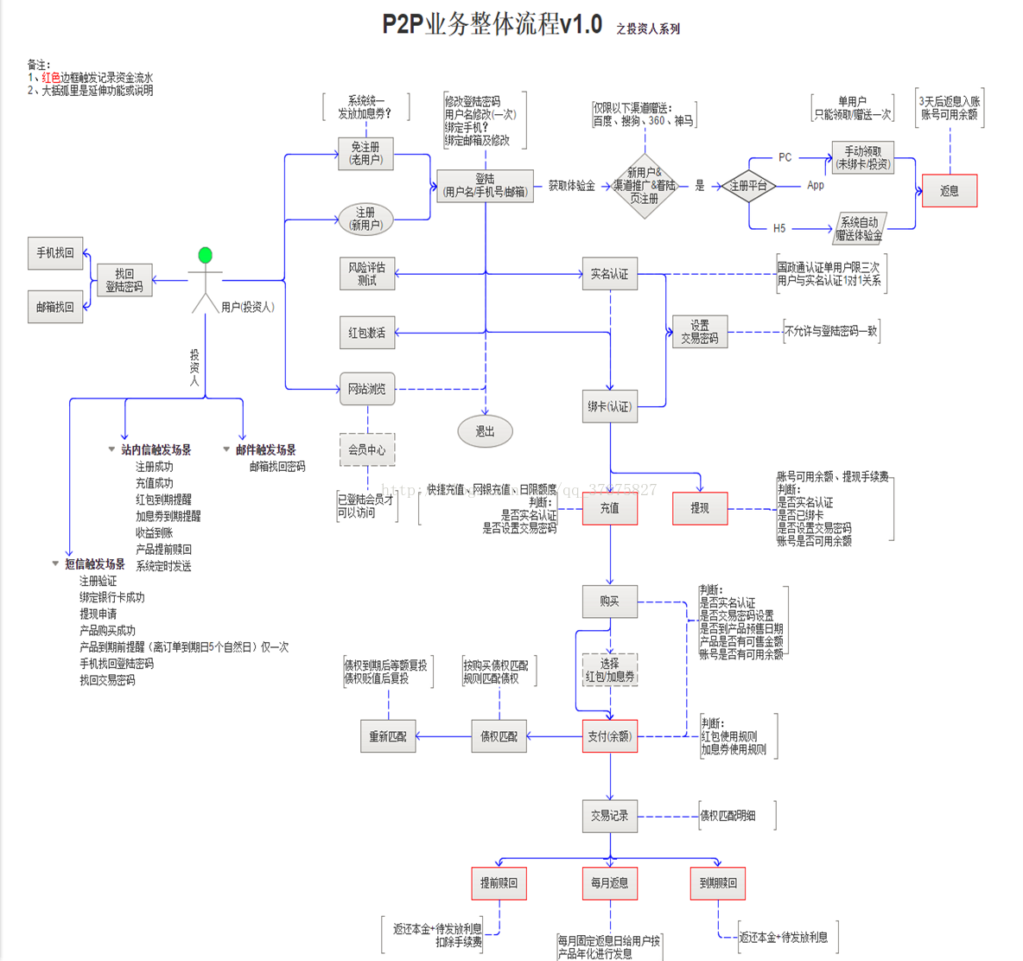

Slide 2
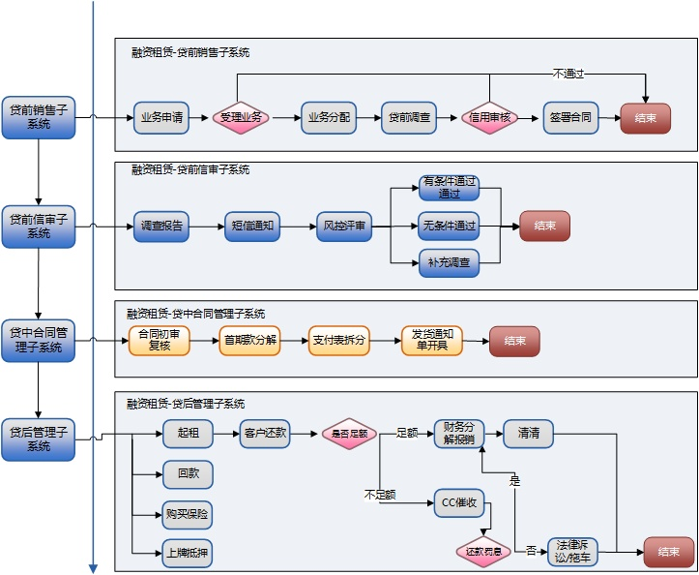

Slide 3
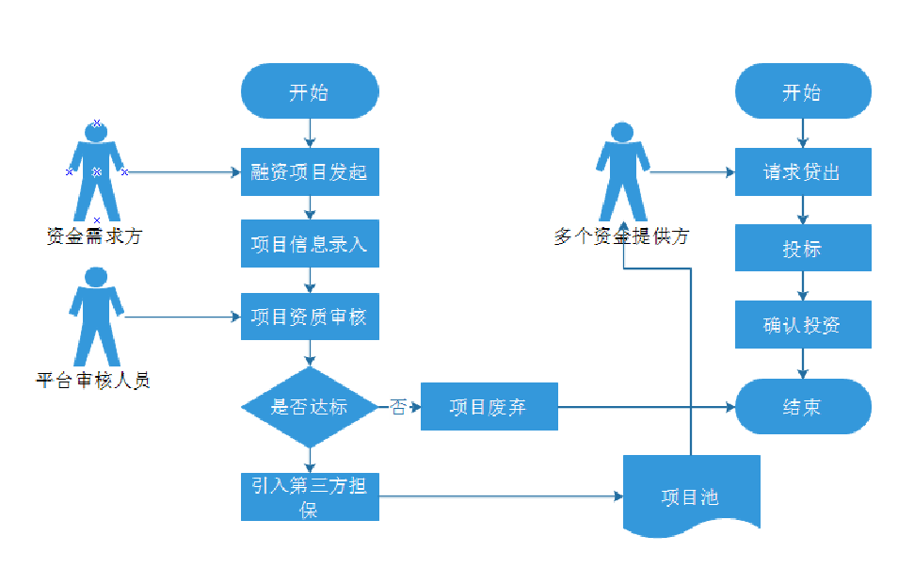

Slide 4
借款人
P2P平台
投资人
注册账号
注册账号
申请借款
审核申请
发布项目
投标
满标复审
发放贷款
建立借贷
关系
借款凭证
贷款凭证
债权转让
分期返款
收款
提现

Slide 5
借款人
注册账号
申请借款
借款凭证
分期返款
建立借贷
关系
P2P平台
审核申请
发布项目
注册托管账户
投资人
注册平台账号
投标
贷款凭证
收款
债权转让

Slide 6
P2P平台
投资人账户
借款人账户
支付机构
外部
账户
充值
P2P公司支付账户
返款
外部
账户

Slide 7
P2P平台
支付机构
结算账户
外部
账户
充值
投资人子账户
P2P收益子账户
借款人子账户
返款
外部
账户

Slide 8
P2P平台
支付机构
外部
账户
充值
投资人账户
P2P收益账户
借款人账户
返款
外部
账户
提现

Slide 9
P2P平台
支付机构
外部
账户
充值
投资人账户
P2P收益账户
借款人账户
返款
外部
账户
提现

